Slide 1
Логические задачки!
Начнем?

Slide 2
Здравствуйте вам предлагается решить 3 детские задачки.
Задача №1
Задача №2
Задача №3
конец

Slide 3
1. Какую дверь выбрать, чтобы выжить?
За дверью
террористы!
За дверью высокий уровень радиации!
За дверью лев который не ел год!

Slide 4

Это не правильный ответ!
Попробуйте еще!

Slide 5


Поздравляю!
Вы спаслись!
Лев не может прожить год без еды!

Slide 6
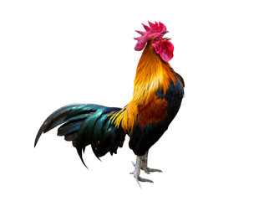
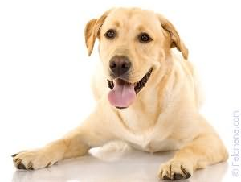
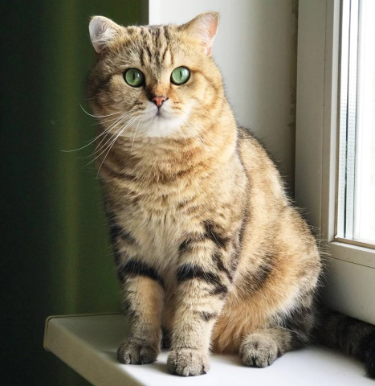
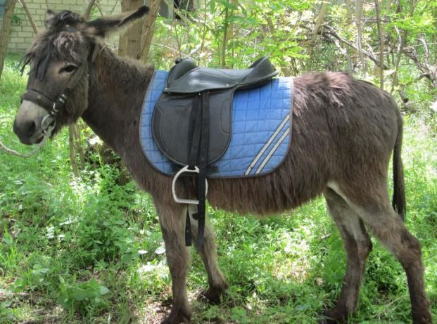
2. Подумай внимательно!
-8
-3
-3
-?
4
2
6

Slide 7

Молодец!
Совершенно верно ответ 2!
Петух - «кукареку» - 8 кот – «мяу» - 3 собака – «гав» -3 осел – «иа»- 2

Slide 8
Это не правильный ответ!
Эту задачку решают пятилетние дети и у тебя получится!
Ответ лежит на поверхности!

Slide 9
3. На картинке несколько чисел! Каждому числу соответствует другое число, необходимо понять закономерность. Какое число должно быть в последнем варианте?
1300 -2 3658 – 3
8951 -3 6906 - 4
1204 -1 2588 - ?
3
4
2

Slide 10
Умничка!
Совершенно верно ответ 4 !
Нужно просто посчитать количество кружочков!

Slide 11
Ай-я-яй!
Задачка элементарная,
думай внимательно!

Slide 12
Спасибо!

